Slide 1
Мастер-класс Браслет из лент
Муниципальное бюджетное учреждение
дополнительного образования
«Дом детского творчества»
Кузнецова Наталья Николаевна, педагог дополнительного образования
Карагай

Slide 2
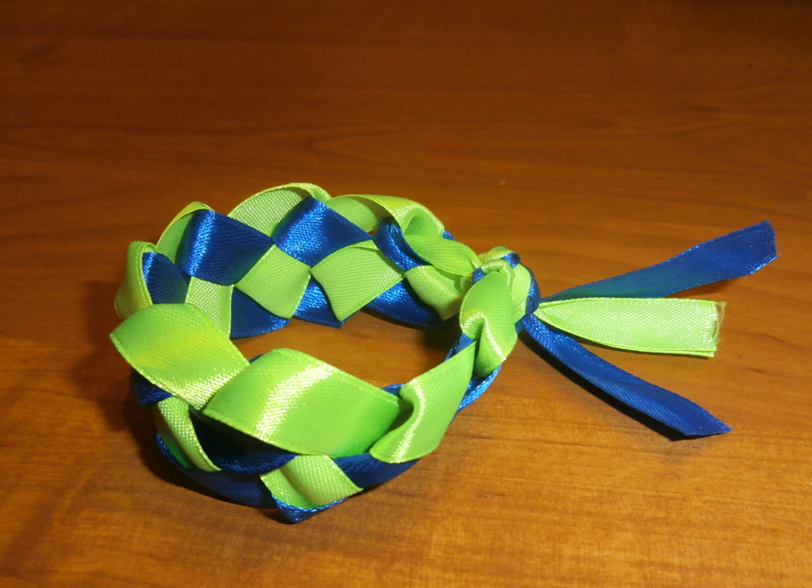
Материалы и инструменты: атласные ленты, ножницы

Slide 3
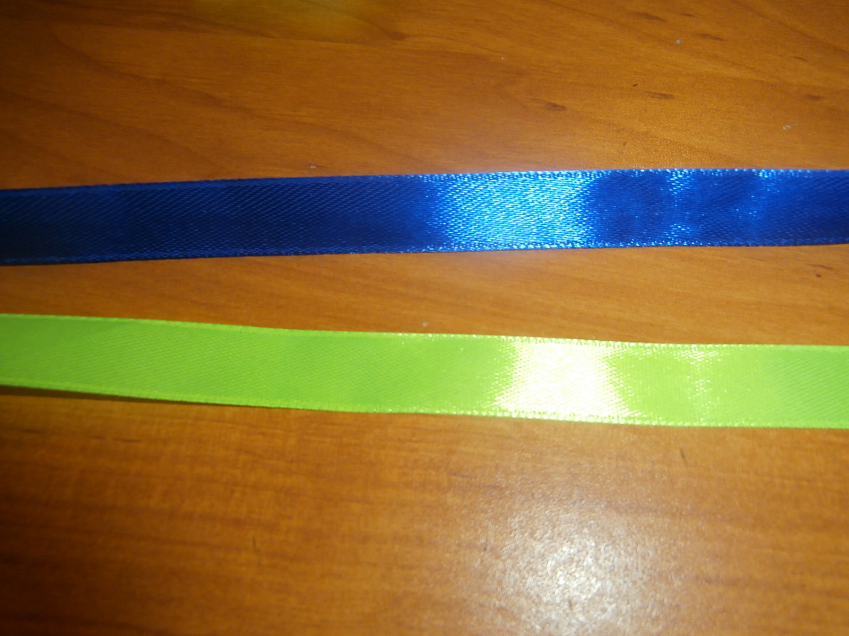
Взять по 1 метру две атласные ленты

Slide 4
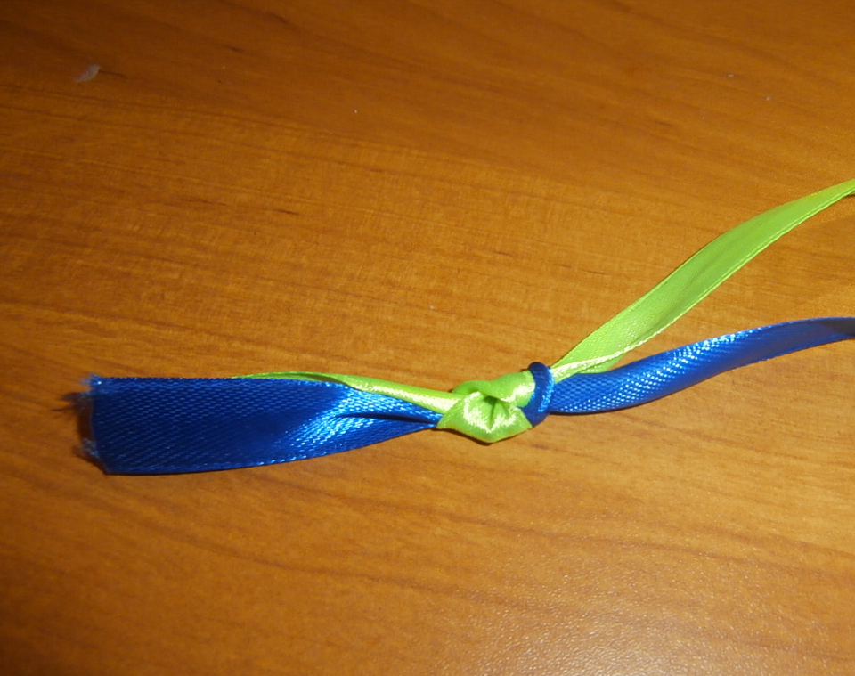
Связать между собой ленты, оставив при этом небольшие кончики 3-4 см.

Slide 5
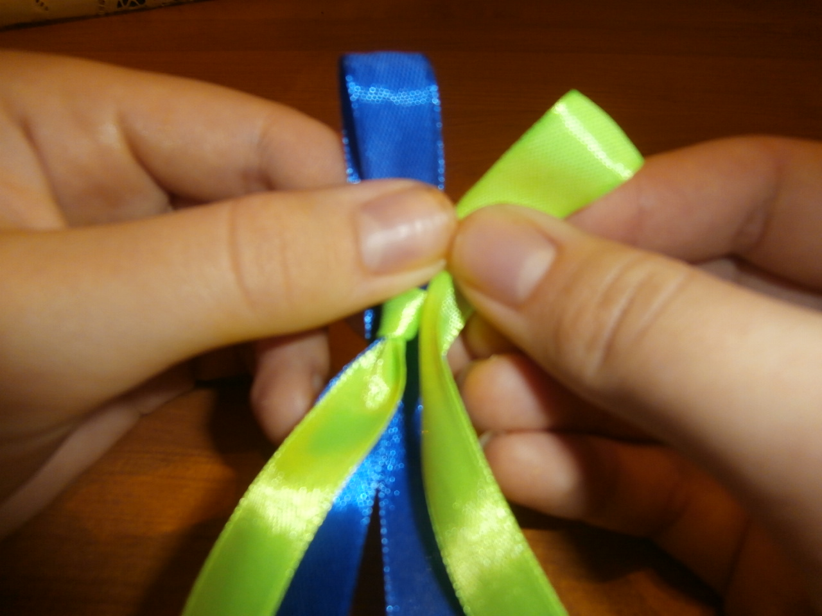
Сделать две петли

Slide 6
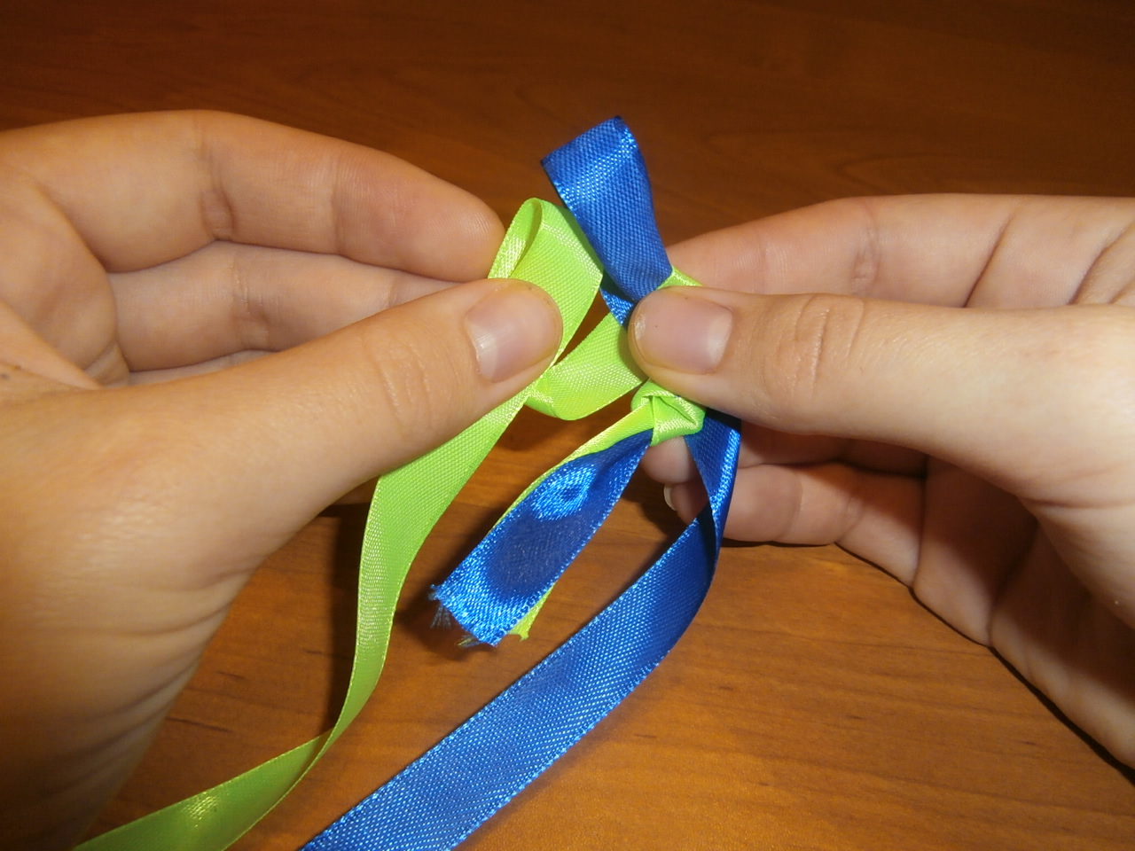
Протянуть желтую ленту в синюю

Slide 7
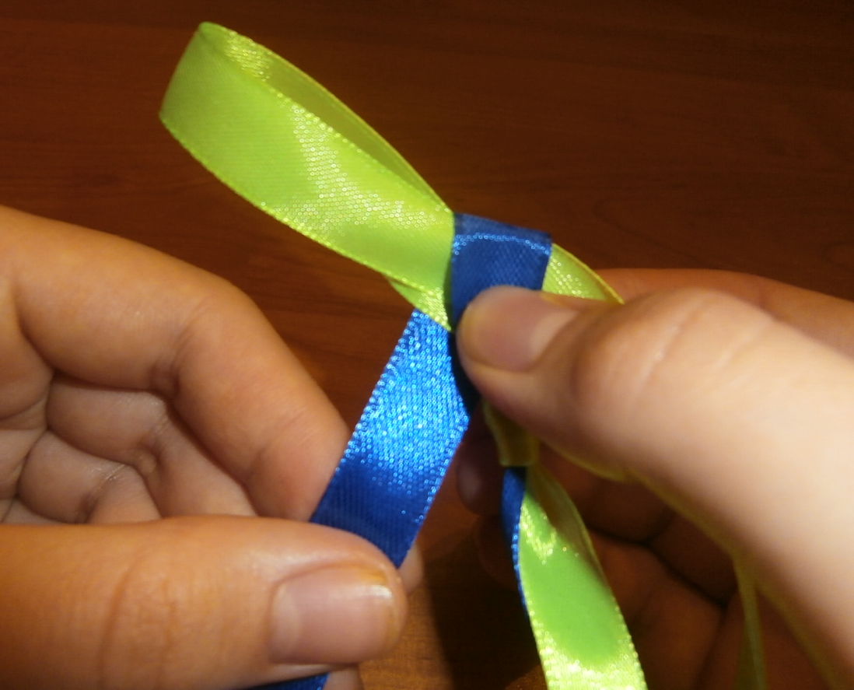
Затем синюю петлю затянуть

Slide 8
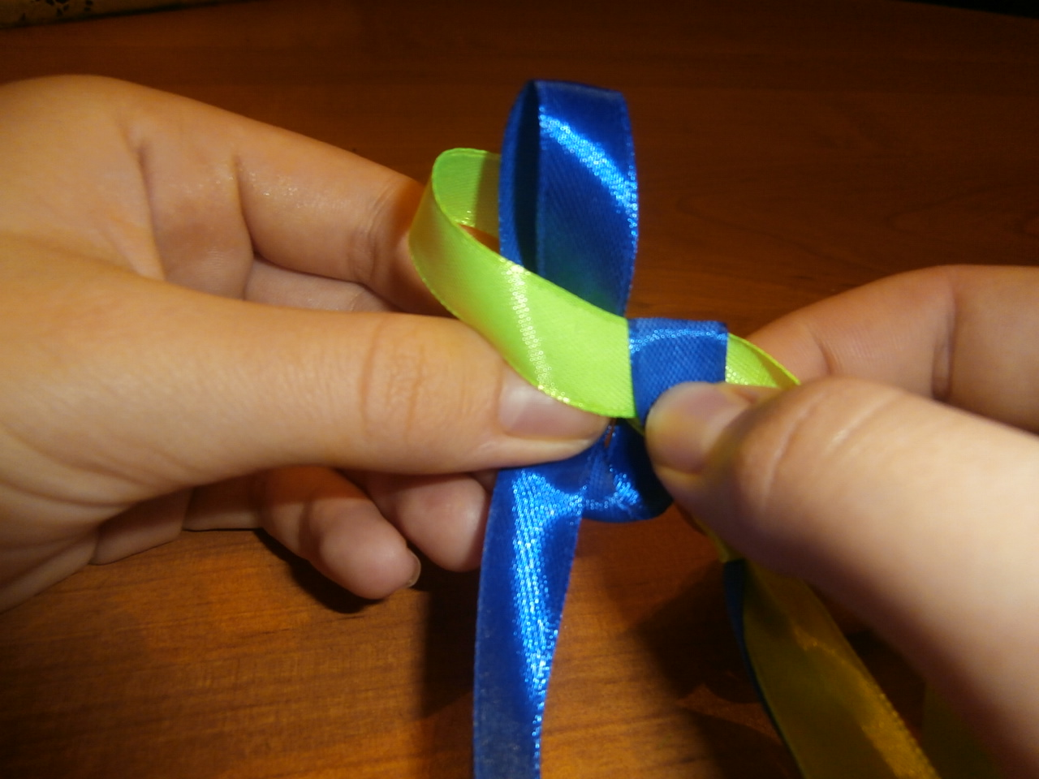
Протянуть синюю ленту в желтую

Slide 9
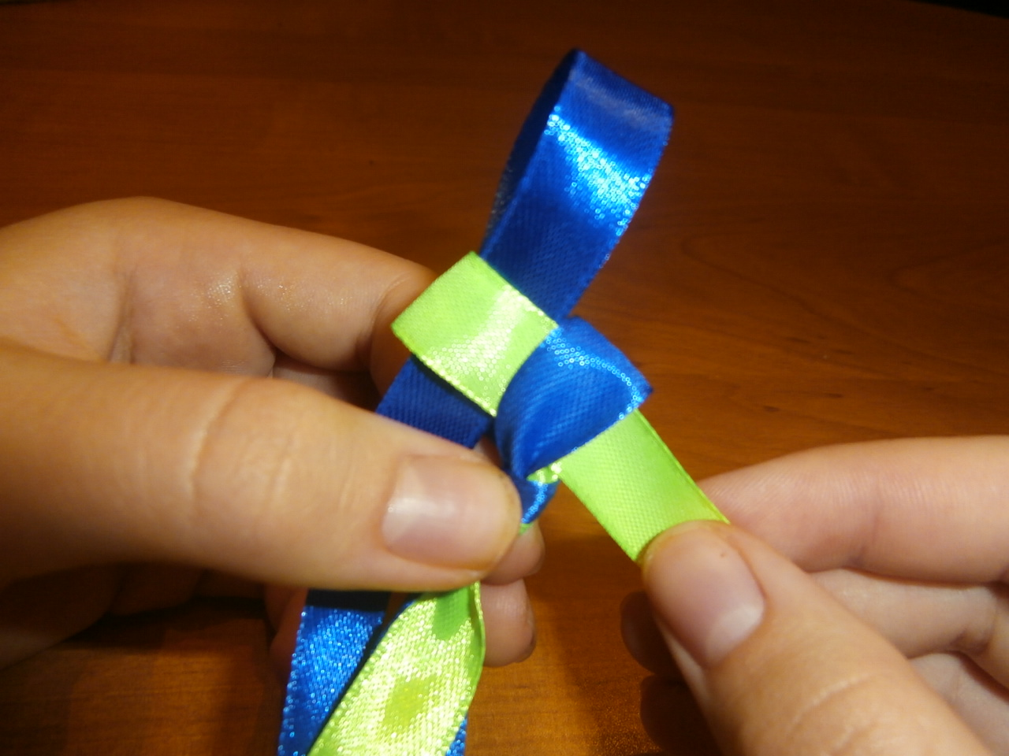
Затем желтую петлю затянуть

Slide 10
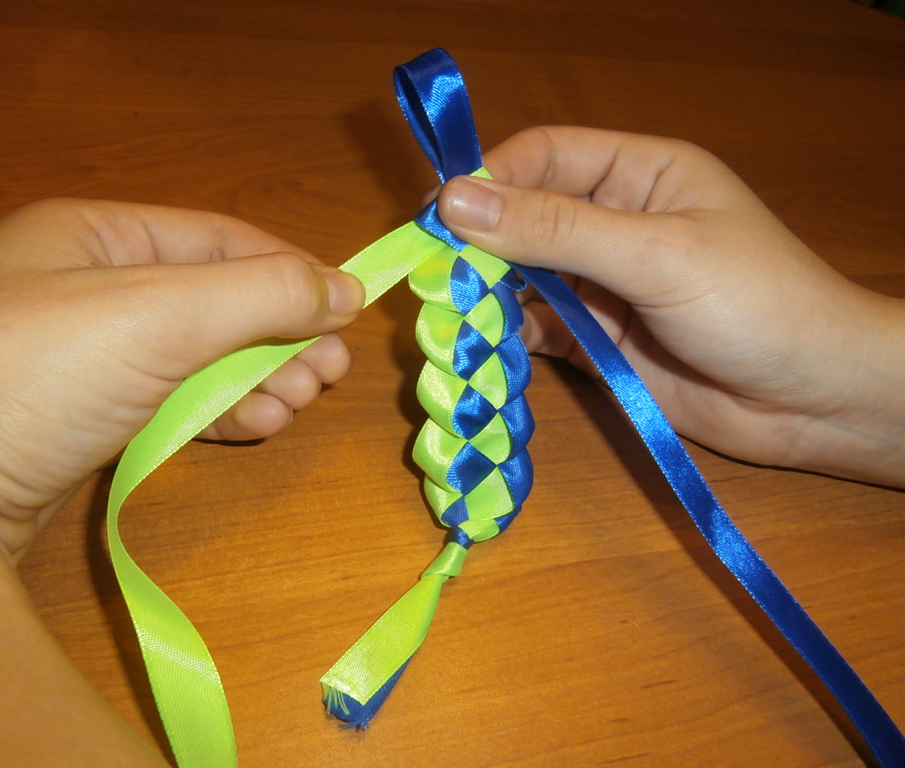
Таким образом, поочередно меняя, плетется весь браслет

Slide 11
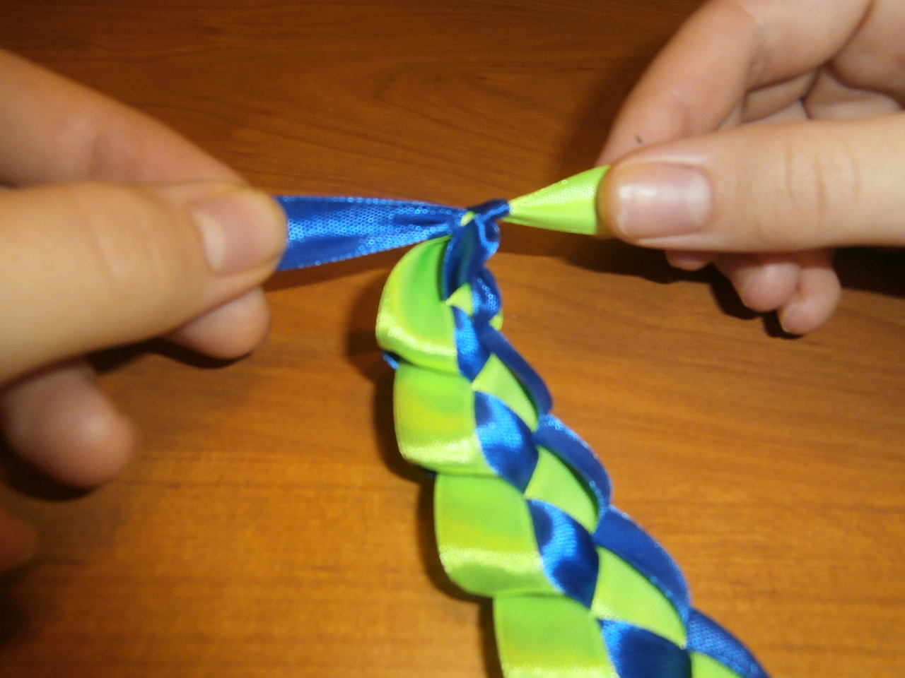
Изготовив браслет нужной длины, необходимо зафиксировать края браслета

Slide 12
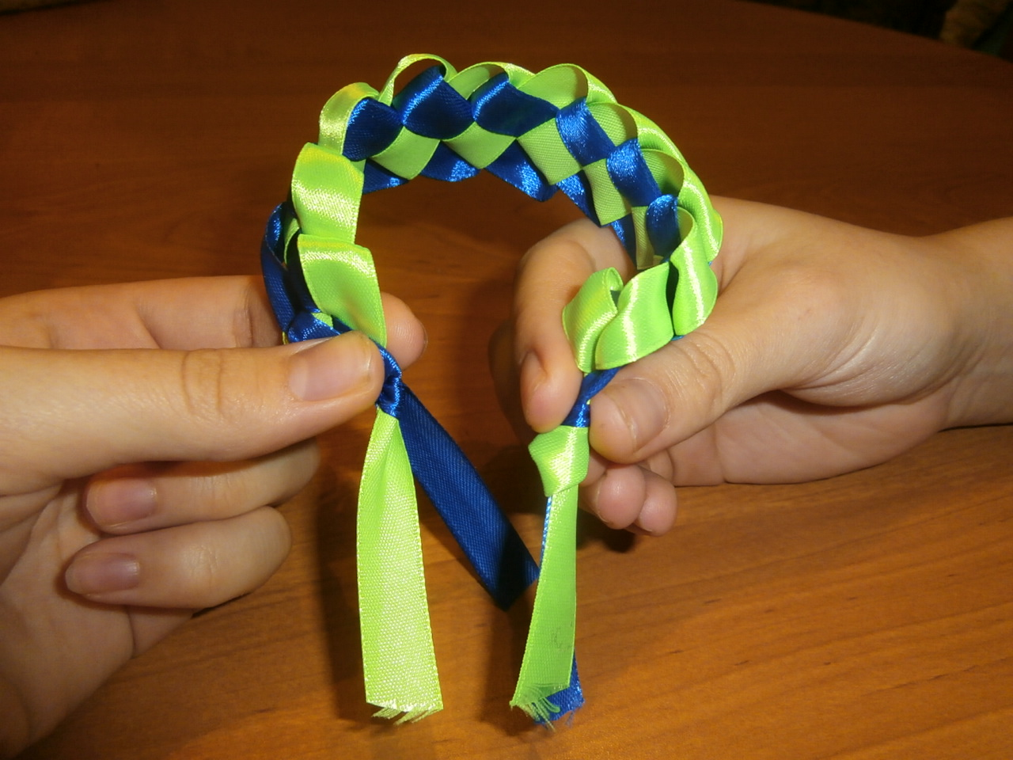
Соединить концы браслета

Slide 13
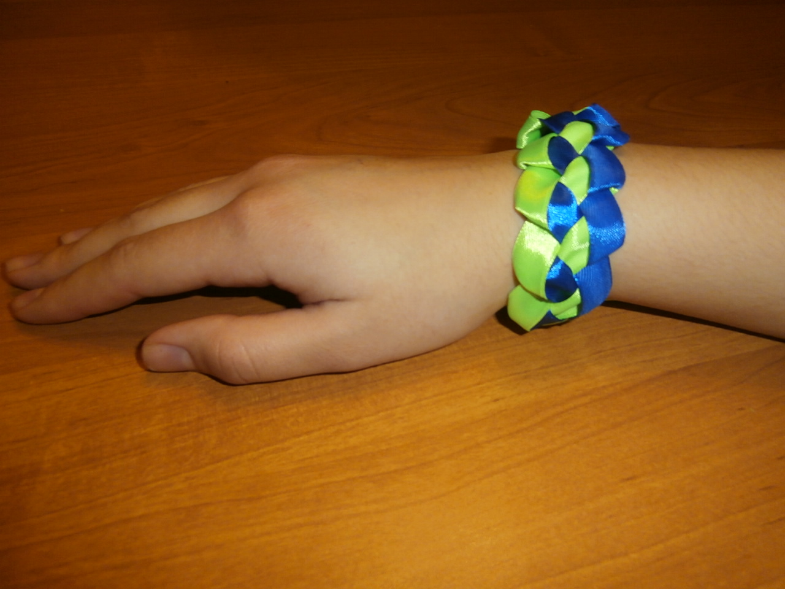
Браслет готов

